Slide 1
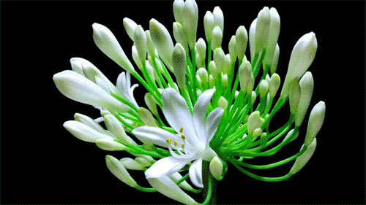
সবাইকে স্বাগতম

Slide 2
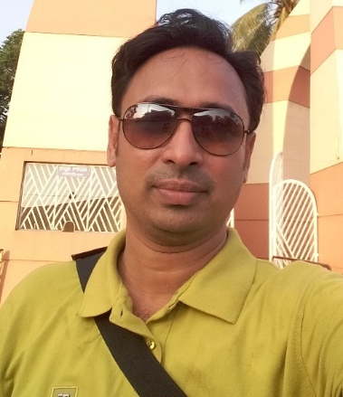
পরিচিতি
শিক্ষক পরিচিতি
পাঠ পরিচিতি
কাজী মঈনুল আলম
বি এস সি (অনার্স), বি এড, এম এস সি, এম এড
সিনিয়র সহকারি শিক্ষক
কাউরিয়া উচ্চ মাধ্যমিক বিদ্যালয়
হিজলা, বরিশাল।
শ্রেনিঃ একাদশ/ দ্বাদশ
বিষয়ঃ কৃষি শিক্ষা ২য় পত্র
পাঠঃ পশু সম্পদ
অধ্যায়ঃ২য়
সময়ঃ ৪৫ মিনিট
Notes:
শিক্ষক পরিচয় পর্ব শেষ করবেন ।

Slide 3
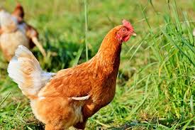
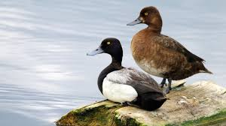
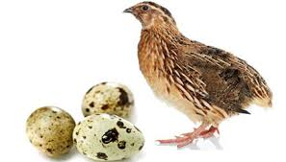
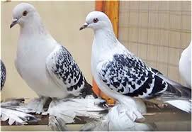

Slide 4
আজকের পাঠ
পোলট্রির ধারনা ও প্রয়োজনীয়তা

Slide 5
শিখনফল
১।পোল্ট্রি সম্পর্কে ব্যাখ্যা করতে পারবে।
২।পোল্ট্রির প্রয়োজনীয়তা ব্যাখ্যা করতে পারবে।

Slide 6
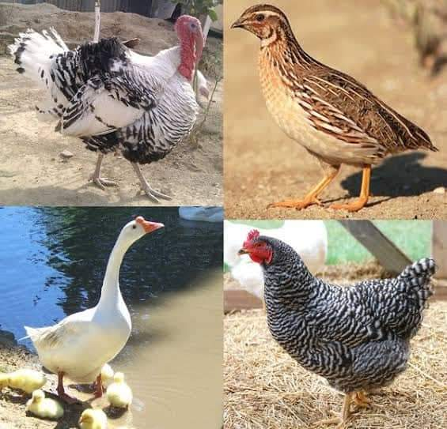
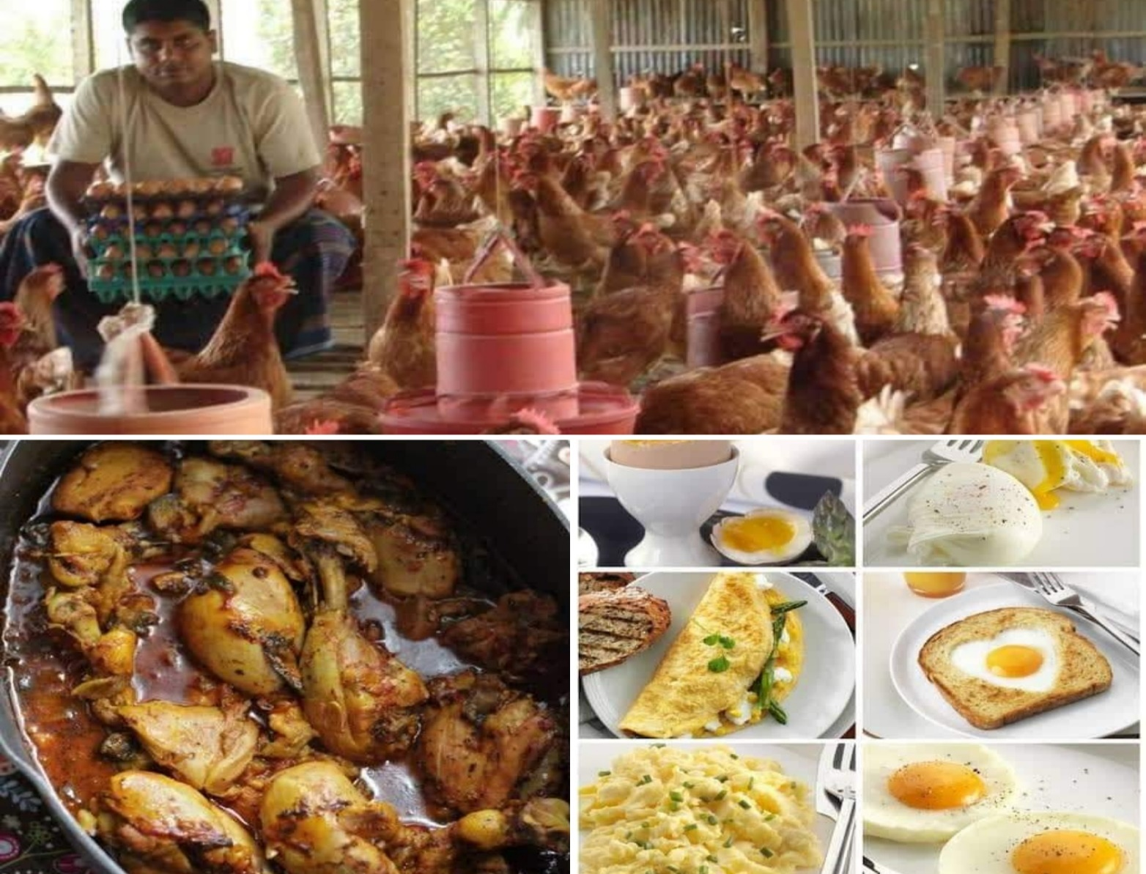
ছবির আলোকে নিচের প্রশ্নের উত্তর দাও
১। ছবি দেখে কী বুঝতে পারছ ?
২। পোল্ট্রি কী?

Slide 7
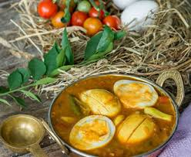
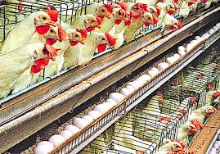
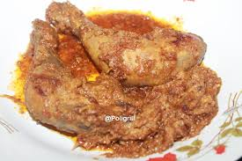
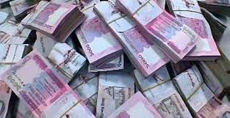

Slide 8
একক কাজ
১।পোল্ট্রির প্রয়োজনীয়তা লিখ।
২।বছরে একজন মানুষ কতটুকু মাংস ও ডিম খায় ?

Slide 9
পোল্ট্রির প্রয়োজনীয় বিষয় গুলো ------
১।খাদ্য ও পুষ্টি
২। আয়
৩। কর্মসংস্থান ও বেকারত্ব দূর
৪। বাড়তি আয়
৫। মেহমানদারি

Slide 10
মূল্যায়ন
১। পোল্ট্রির অন্তর্ভুক্ত পাখিগুলোর নাম বল।
২। পোল্ট্রি থেকে তৈরি হয় এমন কিছু খাবারের নাম বল।

Slide 11
বাড়ির কাজ
বর্তমানে বাংলাদেশের অর্থনীতিতে পোল্ট্রি শিল্পের প্রয়োজনীয়তা তোমার দৃষ্টিতে বিচার বিশ্লেষণ কর।
বই রেফারেন্সঃ কৃষি শিক্ষা ( ২য় পত্র )
কৃষিবিদ ফরহাদ আহাম্মদ

Slide 12
পরবর্তী পাঠ ---
বাংলাদেশে পোল্ট্রি শিল্পের সমস্যা ও সম্ভাবনা

Slide 13
ধন্যবাদ

